Slide 1






大東文化大学大学院中国言語文化学専攻・外国語学部中国語学科
外国語学部付置語学教育研究所 共催
第28回学術シンポジウム
「なら」文の「因果」と「条件」との語義連続性
アスペクトの視点から
祁吉曼
2024.11.23（土）

Slide 2

目次
1
2
3
4
5
CONTENTS
はじめに
「なら」文の語義（意味）に関する先行研究
「なら」文のアスペクト的な意味解釈
アスペクト的な語義の連続性
おわりに

Slide 3
1 はじめに
日本語の条件文「と・ば・たら」に関する研究はよく見られるが、それらの意味分類や中国語訳との対応関係などについて考察を行った先行研究から認められるのは、「と・ば・たら」は事態間の因果関係をも表すことができることである（李光赫・趙海城,2022）。
日本語は多様な類義表現を有しているが、日本語の条件表現「と・ば・たら・なら」のうち、「なら」条件文は他の条件文に比べて、時間的継起関係やテンスの対立などから見ると、他の条件形式と異なる特性を持っている（網浜信乃,1990）。
「なら」条件文も他の条件文と同様に広義の因果関係を表すと思われる。

Slide 4
1 はじめに
（1）その忍耐に見合うだけの、何か別の価値があるならば、その結婚に耐えて行かなくてはならない。（村上春樹『ノルウェイの森』）
（2）汽車に乗って来たのなら､ひと風呂浴びて､さっぱりした方がいい｡（井上靖『あした来る人』）
（3）厭だけれども、これが四十円のうちへ籠っているなら仕方がない。我慢して勤めてやろう。（夏目漱石『坊っちゃん』）
(1):状態動詞「ある」は静態性と継続性の状態を表す。
(2)(3):「来る」と「籠る」はそれぞれ瞬間動詞と継続動詞である。
前者は完成した動作（<完成相>）を表しており、後者は四十円のうちへ籠って、その結果が継続していること（<継続相>（<不完成相>））を表している。
例(1)(2)は、その「因果」の語義が「条件」より強いが、例(3)は、その「条件」の語義が「因果」より強いのではないかと思われる。
つまり、アスペクトの視点から分析すると、「なら」文は語義の連続性が生じてくる。

Slide 5
1 はじめに
現代日本語の「文法的アスペクト」は、基本的には「る（た）」と「ている（ていた）」の二つの形態論的形式が、<完成相>と<継続相>（＝<不完成相>＝<進行相>と<結果相>）の対立を成している（睦宗均,2005）。
アスペクトは、<他の出来事との外的時間関係のなかで、運動内部の時間的展開の姿を捉える>（＜出来事（運動）の時間的様態＞）ものであり、複数の出来事間の時間関係<タクシス>（<出来事（運動）間の時間関係>）を表し分けるというテクスト的機能を果す(工藤真由美,1995)。

Slide 6
1 はじめに
アスペクトは時間的順序性と密接な関係がある。即ち、アスペクトとテンスとは密接な関係があり、どちらも時間に関わるが、この二つの概念は全く異なる文法範疇に属し、前者はある出来事の内部の時間関係をある基準時に焦点を当てると、その出来事が完了しているか、それともまだ完了していないかということを指すが、後者はある一つの出来事の生起する時間と発話時との時間関係を示すものである（鎌田精三郎,1996）。
例（1）〜（3）はいずれもアスペクト的な意味と関わると思われるから、アスペクト・テンスは切り離すことができないし、両者を融合させて、それを広義のアスペクトと見做し、語彙的アスペクト（例（1））と文法的アスペクト（例（1）〜（3））及び焦点のアスペクト（前件の事態が完了（例（2））・未完了（例（3））という広義のアスペクトの視点から「なら」文の語義を考察すべきだと思われる。

Slide 7
1 はじめに
本稿は「なら」文における動詞の基本的な意味情報と、その動詞の文法的アスペクト及び焦点のアスペクト（前件の事態を表す時間軸にある時点を基準にして、時間の幅の全部あるいは一部に焦点を当てること）という視点から、「なら」文の前件と後件との時間的順序性を分析しながら、そのアスペクト的な意味解釈に基づいて語義連続性を検討し、さらに、意義素をもって[+因果]と[+条件]を表す場合における動詞のアスペクト形式の意味を分析することで、「なら」文の語義連続性を意味論的な観点から明らかにすることを目的とする。

Slide 8
2「なら」文の語義（意味）に関する先行研究
久野暲（1973）は、ナラ形式をナラIとナラIIに分ける。前者は前件で起きることが確実な出来事を表すが、後者はある出来事を可能な事態と仮定することを示す。
網浜信乃（1990）も久野暲（1973）と同じく、ナラ形式を事実に基づく推論と仮定に基づく推論に分ける。
野田尚史他（2002）では、ナラ条件文の意味が七つに分けられており、その中で、「①前件は聞き手から得た情報」と「②聞き手に関して観察される様子」及び「⑦前件は現実の事態」はナラIに相当し、「③典型的な仮定の表現」と「④反事実的条件文」はナラIIに相当する。
前田直子（2009）も、「なら」が単に仮定的な事態を取り上げるという機能を果すのではないことを示す。

Slide 9
2「なら」文の語義（意味）に関する先行研究
「たなら」形式については、小坂光一（2007）は「「〜たなら（ば）」＝「命題内容が成立し、『た』という命題が存在する場合」」と提示している。
前田直子（2009）も、それが「前件の完了した場合に、その後で後件が起こる」という意味を表すので、多くの場合に「たら」と置き換え可能であることを指摘する。
鈴木義和（2021）は、「なら」条件節の述語のル形とタ形は事態、状態pが可能世界Wpから見たどの時点に位置付けられるかを示すと指摘しており、また、前件で表す事態は真であると、ル形の場合はpがWpから見た現在と未来に成立する時に対して、タ形の場合はpがWpから見た過去に成立する時であると主張する。

Slide 10
2「なら」文の語義（意味）に関する先行研究
尹聖楽（2023）は、「るなら」は前件の事態と同時または前件事態の成立が見込まれると認識される時点に話し手の視点が置かれる仮想世界を構築し、前件と後件が「前提―結論」という認識領域の関係を表すものであるが、「たなら」は前件の事態が成立したと認識される時点に話し手の視点が置かれる仮想世界を構築し、「原因―結果」という事態領域の関係を表すものであると提起している。
つまり、「なら」条件節のル形はナラIIで表示する仮定表現（ある事態の真偽や実現可能性に関して可能な事態として前件の命題を設定する）に近いが、そのタ形はナラIで表す既然の事実に基づく推論に似ている（反事実条件文を除く）。

Slide 11
2「なら」文の語義（意味）に関する先行研究
李光赫（2012）はナラ形式にはナラIとナラIIを区別する標識がないため、日本語を母語にしない場合にはその区別が難しいと述べる。
尹聖楽（2023）は、「るなら」は前件事態の状態と成立が見込まれる状況で後件が成立する場合のみならず、前件の事態が成立した状況で後件が成立する場合にも用いられるのに対し、「たなら」は後者の場合のみに用いられると指摘している。
本稿では、「なら」文のナラIの語義は「因果」（前件での既然の事実なので、後件の結果を推論する）に近いが、ナラIIの語義は「条件」に近いと主張する。また、「なら」文のナラIとナラIIとの間には明確な境界線がないと思われる。そのため、本稿は広義のアスペクトの視点から、ある出来事の時間的な内部構成と出来事間の時間関係<タクシス>を分析しながら、「なら」文のアスペクト的な語義の連続性を検討しようとするものである。

Slide 12
3「なら」文のアスペクト的な意味解釈
「なら」文における動詞の語彙的アスペクトと文法的アスペクト及び焦点のアスペクトという広義のアスペクトの視点から、意味論的な観点に基づいて、前件と後件との時間的順序性を分析することを通して、ある出来事の時間的な内部構成と出来事間の時間関係<タクシス>を検討し、[＋条件]と[＋因果]を表す場合をアスペクト的な意味から解釈することができると考える。
時間的順序性とは、戴浩一（1988）によって、二つのシンタックス単位の相対的な語順に基づいて、それが表示する概念上の状態の時間順序である。また、時間的順序性は客観的概念であり、ヒトの主観的な意志によって変更を加えられない基本概念である。筆者はこれまで、日本語における一部の並列複文と特殊な反時間順序の場合を除いて、他の複文は時間的順序性の原則に合致するという結論を得た。

Slide 13
3「なら」文のアスペクト的な意味解釈
「なら」文は広義の因果関係複文（順接関係複文）に属し、時間的順序性に適用できるものである。その前件と後件との出来事はまだ生起していなくても、心理空間での思考の順序（＝認知の順序＝事態把握の順序）に合致し、事態把握の順序が事態発生の現実の順序と一致する場合に、時間的順序性に合致するが、一致しない場合に、思考の順序に合致するにもかかわらず、反時間順序に合致する。言い換えれば、思考の順序はより自由で、現実の順序に縛られることがないのは、時間的順序性と反時間順序との二つの場合があるからである。一方で、前件と後件との出来事は実際に生起した場合に、物理空間での行動の順序（＝現実の順序＝事態発生の順序）に合致する。

Slide 14
3「なら」文のアスペクト的な意味解釈
3.1 [+条件]を表す場合：「思考の順序」を中心に
話し手が前件を[＋仮定性]の事態と「未完了」の意味として捉えている時に、「なら」文の「条件」の語義が相対的に強いのではないかと考えられる。例えば、
（4）奈良の三笠山へ登るんなら､考えるだろうが。（井上靖『あした来る人』）
（5）これで中学の教頭が勤まるなら、おれなんか大学総長がつとまる。（夏目漱石『坊っちゃん』）
（6）同じく将来を進むなら、共に好む道に携わりたい。（田山花袋『布団』）
例（4）〜（6）はいずれも「るなら」の形でまだ事態が生起していないことを表す。

Slide 15
3「なら」文のアスペクト的な意味解釈
3.1 [+条件]を表す場合：「思考の順序」を中心に
例（4）の「登る」は継続動詞に属し、語彙的アスペクトから見ると、活動の特性を持つものである。「奈良の三笠山へ登る」という動作には一定の持続時間があり、また、「登る」という行為は行為者としての話し手が確定な終結点（三笠山の山頂あるいは他の山腰）がない場合に登り終えようと考えられる時点まで継続するので、まだ完結していないという意味が含まれる。
例（5）の「勤まる」と例（6）の「進む」は同様に継続動詞に属し、活動の特性を持つものである。それらが表示する行為は一定の持続時間が必要であるが、認められる終結点がないので、行為者がやめようと思われる時点まで継続するが、その行為が完結しているとは言えない。

Slide 16
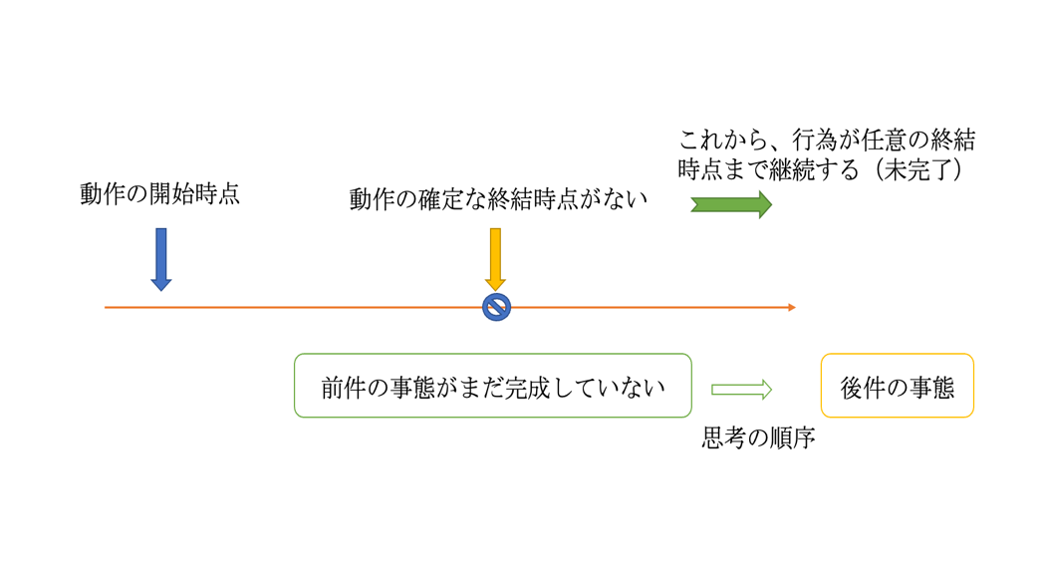
3「なら」文のアスペクト的な意味解釈
3.1 [+条件]を表す場合：「思考の順序」を中心に
以上の分析により、例（4）〜（6）は「未完了」のアスペクト的な意味があり、その前件が未来に成立し、また、前件事態の成立が見込まれる状況で後件が成立する場合に属するので、思考の順序に合致するものである 。
図１：[+条件]の場合：「るなら」文のアスペクト的な意味解釈

Slide 17
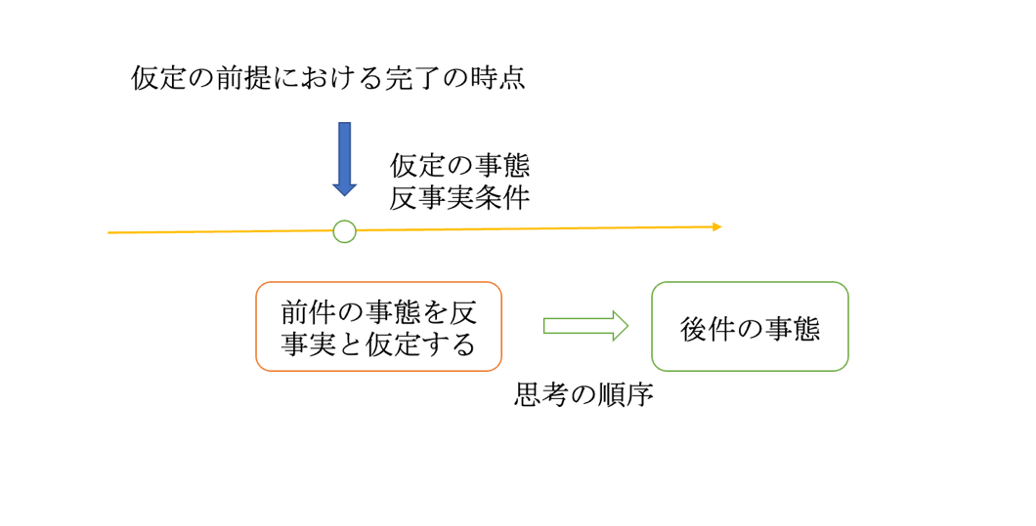
3「なら」文のアスペクト的な意味解釈
3.1 [+条件]を表す場合：「思考の順序」を中心に
（7）同じ人間だということを知らなかったなら、甘んじて世の軽蔑を受けてもいられたろうものを。（島崎藤村『破戒』）
（8）野山を駆け歩く獣の仲間でもあったなら、一生何の苦痛も知らずに過されたろうものを。（島崎藤村『破戒』）
例（7）〜（8）は「たなら」形で反事実の条件を表すものである。前件に関しては、実際はそれぞれ「同じ人間だということを知った」と「野山を駆け歩く獣の仲間でもあわなかった」ということである。上掲例は「た」形の「なら」文であるが、動作が完成したこと（＜完成相＞）を表すにもかかわらず、仮定を前提にして完成した場合のみに成立するものである。よって、反事実の事態を仮定する場合に、その前件と後件は思考の順序に合致する。
図2：[+条件]の場合：「たなら」文のアスペクト的な意味解釈

Slide 18
3「なら」文のアスペクト的な意味解釈
3.1 [+条件]を表す場合：「思考の順序」を中心に
（9）向うが内心他の人に愛の眼を注いでいるならば、私はそんな女と一所になるのは厭なのです。（夏目漱石『こころ』）
（10）もしＫと私がたった二人曠野の真中にでも立っていたならば、私はきっと良心の命令に従って、その場で彼に謝罪したろうと思います。（夏目漱石『こころ』）
（11）もし誰かが本当に搾取されているのならそれはやめさせなくちゃいけないと思うわよ。（村上春樹『ノルウェイの森』）
例（9）（11）は「ている」形の「なら」文であり、例（10）は「ていた」形の「なら」文である。

Slide 19
3「なら」文のアスペクト的な意味解釈
3.1 [+条件]を表す場合：「思考の順序」を中心に
例（9）の「注ぐ」は継続動詞に属し、活動の特性を持つものである。「ている」と共起した場合に、それが表す事態は進行中（＜進行相＞（＝＜不完成相＞））であり、焦点のアスペクトから見ると、現在時を中心とした時間軸の一部に焦点が当てられるので、「未完了」の意味が含まれる（上述の例（3）も同様である）。
例（9）と反対するのは例（10）である。「立つ」も継続動詞に属し、活動の特性を持つものであるが、「ていた」と共起した場合に、過去のある一時点で「立つ」という行為が進行していること（＜進行相＞（＝＜不完成相＞）の事態）を示しており、過去時を中心とした時間軸の一部分に焦点が当てられており、「未完了」の意味をも表している。例（11）の「搾取（される）」は瞬間動詞に属し、一時性の特徴を持つものである。それが「ている」と共起すると、現在時を中心とした時間軸の一部分に焦点が当てられており、「搾取」という出来事を繰り返すこと（<継続相>（＝＜不完成相＞））を示し、「未完了」の意味を表している。つまり、上掲例はいずれも思考の順序に合致する。

Slide 20
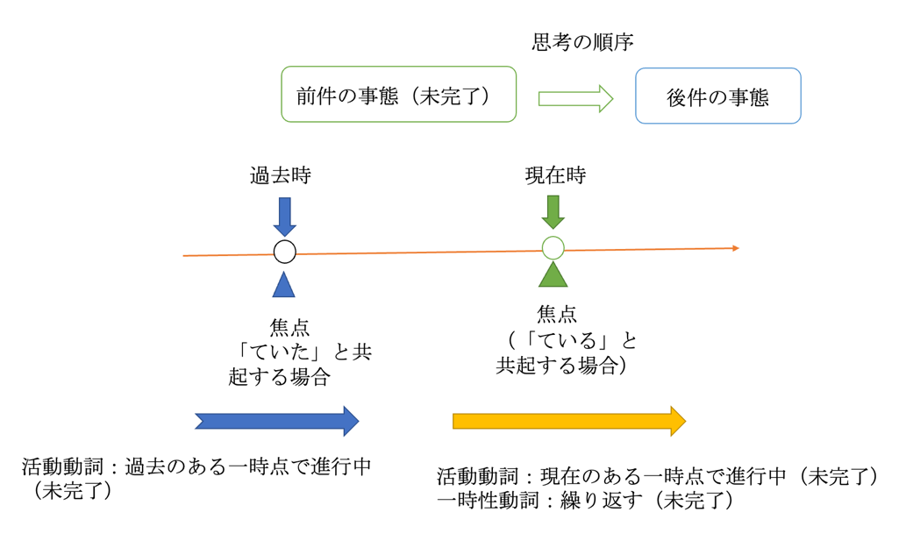
3「なら」文のアスペクト的な意味解釈
3.1 [+条件]を表す場合：「思考の順序」を中心に
以上の例（4）〜（11）はいずれも文法的アスペクト（「る・た」あるいは「ている・ていた」）に属することであるが、語彙的アスペクトと焦点のアスペクトから見たアスペクト的な意味が「未完了」なので、思考の順序に合致しており、「条件」の語義が相対的に強いと考えられる。
図3：[+条件]の場合：「ている（た）なら」文のアスペクト的な意味解釈

Slide 21
3「なら」文のアスペクト的な意味解釈
3.2 [+因果]を表す場合：「行動の順序」を中心に
話し手が前件を[−仮定性]の事態と「完了」の意味として捉えている時に、「なら」文の「因果」の語義が相対的に強いのではないかと考えられる。例えば、
（12）（＝（1））その忍耐に見合うだけの、何か別の価値があるならば、その結婚に耐えて行かなくてはならない。（村上春樹『ノルウェイの森』）
（13）昨夜曾根が一時ごろ父を訪ねると言っていたので､どうせ行くなら､彼の行くいっしよの時刻を選ぼうと思った｡(井上靖『あした来る人』)
（14）（＝（2））汽車に乗って来たのなら､ひと風呂浴びて､さっぱりした方がいい｡（井上靖『あした来る人』）
（15）どうせ洋服を新調するのなら、思い切って上等なものを作ってやろうと思う。(井上靖『あした来る人』)
（16）食べたなら、憶えているはずである。(大岡昇平『野火』)

Slide 22
3「なら」文のアスペクト的な意味解釈
3.2 [+因果]を表す場合：「行動の順序」を中心に
例（12）の「ある」は状態動詞であり、「ている」形と共起できない（金田一春彦,1976）。それは一般にある状態が存在することを示すので、「完了」の意味が含まれる。
例（13）の「行く」と例（14）の「来る」は瞬間動詞に属し、達成の特性を持つものである。例（13）のような「るなら」形の場合に、語彙的アスペクトから見れば、ある出来事が一瞬変わると、ある結果が完結していることを示すので、「完了」の意味を表す。
また、例（14）のような「たなら」形の場合に、文法的アスペクトから見ると、ある出来事が過去のある一時点で「来る」という動作が完成したこと（<完成相>）を示すので、「完了」の意味をも表す。

Slide 23
3「なら」文のアスペクト的な意味解釈
3.2 [+因果]を表す場合：「行動の順序」を中心に
例（15）の「新調（する）」と例（16）の「食べる」は瞬間動詞に属するが、完成の特性を持つものである。例（15）のような「るなら」形の場合には、語彙的アスペクトから見れば、「洋服を新調し始める」という始点と「洋服を新調し終える」という終結点が明確なので、その動作が一旦始まったら、完成する可能性が高いのではないかと考えられる。従って、「完了」の意味として捉えられる。
しかしながら、例（16）のような「たなら」形の場合には、「食べた」は反事実なので（実際は「食べなかった」である）、[＋仮定性]の事態として捉えられるべきである。その前件を[＋仮定性]の事態として捉えられるので、思考の順序に合致する。

Slide 24
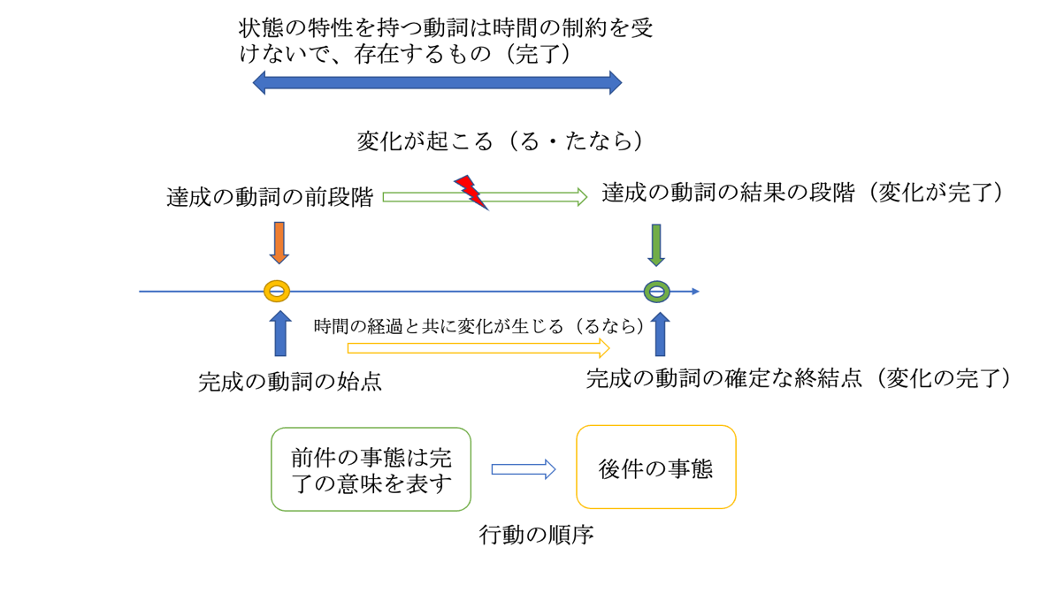
3「なら」文のアスペクト的な意味解釈
3.2 [+因果]を表す場合：「行動の順序」を中心に
以上の分析により、例（12）〜（15）は語彙的アスペクトと文法的アスペクト（「る・た」）から見ると、「完了」の意味を表し、その前件と後件は行動の順序に合致するので、その「因果」の語義が相対的に強いと思われる。
図4：[+因果]の場合：「る（た）なら」文のアスペクト的な意味解釈

Slide 25
4 アスペクト的な語義の連続性
3節では、語彙的アスペクトと文法的アスペクト及び焦点のアスペクトの視点から、それぞれ思考の順序と行動の順序を中心にして、「なら」文の[+条件]と[+因果]を表す場合にそのアスペクト的な意味解釈を検討した。「なら」文の[+条件]を表す場合には、そのアスペクト的な意味は「未完了」であるが、[+因果]を表す場合には、そのアスペクト的な意味は「完了」である。
以下に、3節での「なら」文のアスペクト的な意味解釈をもとに、 [+条件]と[+因果]を表す場合に、「なら」文の動詞のアスペクト形式の意味を分析し、意義素によってアスペクト的な観点からその語義連続性を示す。

Slide 26
4 アスペクト的な語義の連続性
4.1 [＋条件]：「なら」文の動詞のアスペクト形式の意味
3.1節で明らかになったのは、「なら」文が[+条件]を表すと、その動詞のアスペクト形式の意味は[+未完了]という意義素性を持つことである。
まず、上述のように、例（4）（5）（6）のような「るなら」形の場合に、語彙的アスペクトから見ると、その動詞はいずれも継続動詞に属し、活動の特性を持ち、一定の時間活動が続いたことを表しているので、[−静態性]と[+継続性]という意義素性を持つと言える。また、活動の特性を持つ動詞である場合に、一定の持続時間（[+継続性]）があるが、客観的に見ると、確定した終結点を持たず、動作主がやめたいと思う時点までいくらでも動作行為を続けるので、[−完結性]という意義素性を持っている。

Slide 27
4 アスペクト的な語義の連続性
4.1 [＋条件]：「なら」文の動詞のアスペクト形式の意味
次に、上述の例（7）（8）のような「たなら」形で反事実条件文を表す場合に、「た」形の「なら」文であっても、仮定を前提にして仮想世界では動作が完成したことを示すので、[+仮定の完成相]という意義素性を持っている。
最後に、上述の例（9）（11）のような「ているなら」形の場合に、例（9）における継続動詞に属し、活動の特性を持つ動詞は現在のある一時点でその表示する行為が進行していること（＜進行相＞）を示すので、文法的アスペクトから見ると、[+不完成相]という意義素性を持っている。

Slide 28
4 アスペクト的な語義の連続性
4.1 [＋条件]：「なら」文の動詞のアスペクト形式の意味
例（11）における瞬間動詞に属し、一時性の特徴を持つ動詞は現在のある一時点で単一の出来事が繰り返すこと（＜継続相＞）を示すので、[+不完成相]という意義素性が表される。
例（10）のような「ていたなら」形の場合は、継続動詞に属し、活動の特性を持つ動詞は過去のある一時点で動作行為が進行中にあるので、[+不完成相]という意義素性を持っている。
以上の分析を通して、「なら」文が[+条件]を表す場合には、その動詞のアスペクト形式の意味の意義素は以下のように表示される。
[＋条件]→[+未完了][−静態性][+継続性][−完結性][+不完成相][+仮定の完成相]

Slide 29
4 アスペクト的な語義の連続性
4.2 [＋因果]：「なら」文の動詞のアスペクト形式の意味
3.2節では、第一に認められたのは、「なら」文が[+因果]を表す場合に、その動詞のアスペクト形式の意味は[+完了]（[−未完了]）という意義素性を持つことである。
まず、上述の例（12）での状態動詞は動きを表さず、時間の制約を受けることがなく、いつでも存在している状態を示すので、[+静態性]と[+継続性]という意義素性を持っている。
次に、例（13）のような「るなら」形の場合は、瞬間動詞に属し、達成の特性を持つ動詞はある状況から別の状況へ一瞬のうちに変わること（状態の突然の変化）を表し、必ず何らかの帰結をもたらすことを示すので、[−静態性]、[−継続性]と[+完結性]という意義素性を持つと言える。例（14）のような「たなら」形の場合に、同種類の動詞はもう完成したことを示すので、[−不完成相]（[+完成相]）という意義素性を持っている。

Slide 30
4 アスペクト的な語義の連続性
4.2 [＋因果]：「なら」文の動詞のアスペクト形式の意味
最後に、例（15）のような「るなら」形の場合には、継続動詞に属し、完成の特性を持つ動詞は一定の時間の経過と共にある変化が生じており、確定した終結点があることを示すので、[+継続性]と[+完結性]という意義素性を持っている。それに反して、例（16）のような「たなら」形の場合には、同種類の動詞は反事実条件を表し、[+仮定性]の事態を表すが、[+因果]を表さないので、反事実条件文の持つ意義素性である[+仮定の完成相]と対義関係にある[−仮定の完成相]という意義素性を持てば、[+因果]を表す可能性があるのではないかと考えられる。
以上の分析をまとめると、「なら」文が[+因果]を表す場合には、その動詞のアスペクト形式の意味の意義素は以下のように示される。
[＋因果]→[−未完了][ ±静態性][±継続性][+完結性][−不完成相] [−仮定の完成相]

Slide 31
5 おわりに
「なら」文は広義の因果複文に属するので、その「条件」と「因果」との語義連続性が生じてくる。本稿は語彙的アスペクトと動詞の文法的アスペクト及び焦点のアスペクトという広義のアスペクトの視点から、「なら」文の前件と後件との時間的順序性を分析した上で、そのアスペクト的な意味解釈に基づいて語義連続性を検討した。その結果をもとに、意義素をもって[+因果]と[+条件]を表す場合における動詞のアスペクト形式の意味をまとめ、「なら」文のアスペクト的な語義連続性を意味論的な観点から明らかにした。

Slide 32
5 おわりに
「なら」文は[+条件]を表す場合に、話し手が前件を[+仮定性]の事態として捉えており、そのアスペクト的な意味は「未完了」であり、前件と後件との事態は思考の順序に合致するが、一方で、[+因果]を表す場合に、話し手が前件を[−仮定性]の事態として捉えており、そのアスペクト的な意味は「完了」であり、前件と後件との事態は行動の順序に合致する。多様な動詞に関する「なら」文を挙げながら、アスペクトの視点から、語義の連続性が生じる時に、「なら」文のアスペクト的な意味解釈を図1〜4で具体的に示した。最後に、意義素によって「なら」文のアスペクト的な語義連続性を以下の図5のように示すことにしたい。

Slide 33
5 おわりに
[＋条件]
[+未完了][−静態性]
[+継続性][−完結性]
[+不完成相][+仮定の完成相]
[+因果]
[−未完了][ ±静態性]
[±継続性][+完結性]
[−不完成相][−仮定の完成相]
図5：「なら」文のアスペクト的な語義連続性

Slide 34
参考文献
網浜信乃(1990)「条件節・理由節―ナラとカラの対比を中心に―」『待兼山論叢 日本学編』24.
李光赫・趙海城（2020）『条件文の日中対照計量的研究―KH CoderとSPSSを利用した可視化分析―』ひつじ書房.
睦宗均(2005)「動詞のアスペクトの研究：内的時間構造を中心に」大阪大学博士論文.
工藤真由美(1995)『アスペクト・テンス体系とテクスト: 現代日本語の時間の表現 (日本語研究叢書 第2期第7巻)』ひつじ書房.
鎌田精三郎（1996）「現代日本語の「テイル」形アスペクトの意味解釈」『城西大学研究年報.人文・社会科学編』20.
久野暲（1973）『日本文法研究』大修館書店.
野田尚史他（2002）『複文と談話（日本語の文法4）』岩波書店.

Slide 35
参考文献
前田直子（2009）『日本語の複文―条件文と原因・理由文の記述的研究―』くろしお出版.
小坂光一（2007）「「～たら（ば）」と「～たなら（ば）」 : 命題内容の成立・存在と命題の存在」『ことばの科学』19.
鈴木義和（2021）「ナラ条件文について」『國文論叢』58.
尹聖楽（2023）「「るなら」と「たなら」の使い分け」『日本語文法』23（1）＝44.
李光赫（2012）《条件复句的日汉对比研究》世界图书出版公司.
戴浩一(1988)<时间顺序和汉语的语序（黄河译）>《国外语言学》第1期.
金田一春彦（1976）『日本語動詞のアスペクト』むぎ書房.

Slide 36
ご清聴ありがとうございました！

